Slide 1
занятие с работниками, проводящими обучение в трудовых коллективах и с учащимися учреждений образования г. Витебска
г. Витебск 22 октября 2026 года

Slide 2

БЕЗОПАСНОСТЬ ЖИЗНЕДЕЯТЕЛЬНОСТИ НА ВОДНЫХ АКВАТОРИЯХ Г.ВИТЕБСКА
ВИТЕБСКИЙ ГОРОДСКОЙ ОТДЕЛ ПО ЧРЕЗВЫЧАЙНЫМ СИТУАЦИЯМ
г. Витебск 22 октября 2026 года

Slide 3
СТАТИСТИКА УТОПЛЕНИЙ НА ТЕРРИТОРИИ Г. ВИТЕБСКА
Год | 2026 | 2025 | 2024 | 2023 | 2022 | 2021
Количество погибших на воде | 4 | 3 | 8 | 3 | 5 | 9

Slide 4
Обстоятельства гибели людей на воде в г. Витебске 2026 г.:
28.06.2026 в р. Лучеса утонул Петров Денис Леонидович, 1981 г.р. строитель УТСЧП «Стройсфера. В преддверии случившегося употреблял алкогольные напитки, жаловался на боль в груди.
13.07.2026 в реке Западная Двина обнаружен населением, утонувший Козырицкий Егор Валерьевич, 1992 г.р.
19.09.2026 из колодца по ул. Агрономический проезд, д.44 работниками МЧС извлечен утонувший гражданин Дубовец Александр Федорович, 1963 г. р.
03.10.2026 из водоема-копани по ул. 1-й Новосенненской, д. 24 работниками ОСВОД извлечена утонувшая Родченко Валентина Афанасьевна, 1929 г.р.

Slide 5
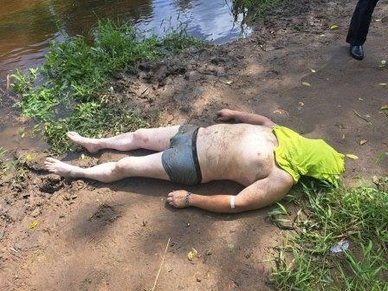
28.06.2026 р. Лучеса утонул Петров Денис Леонидович, 1981 г.р.

Slide 6
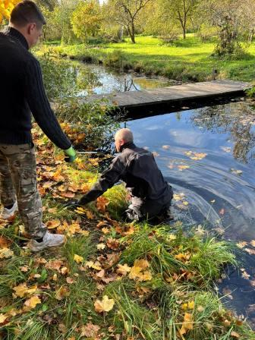
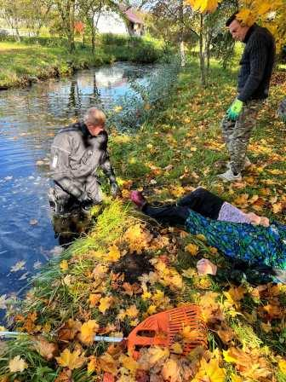
03.10.2026 из водоема-копани по ул. 1-й Новосенненской, д. 24 работниками ОСВОД извлечена утонувшая Родченко Валентина Афанасьевна, 1929 г.р.

Slide 7
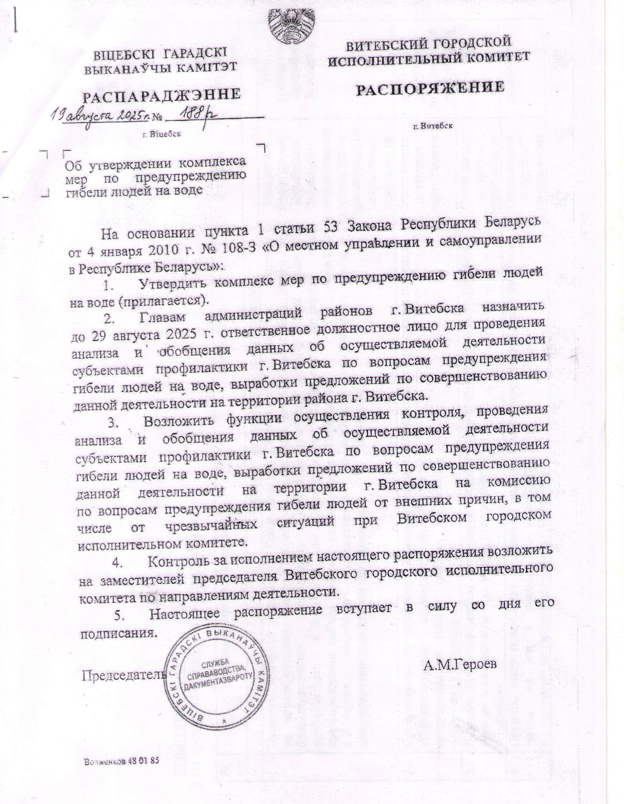
19 августа 2025 г. распоряжением председателя Витебского горисполкома утвержден Комплекс мер по предупреждению гибели людей на воде

Slide 8
Основной целью Комплекса мер является
создание эффективной системы профилактики, позволяющей минимизировать количество несчастных случаев на водных объектах города Витебска за счёт своевременного и полного информирования населения;
сформировать правильное поведение в случае чрезвычайных ситуаций на воде.
Задачами Комплекса мер являются:
- обучение населения, в первую очередь детей и работников предприятий, правилам безопасного поведения на воде;
- широкая информационная кампания с использованием всех доступных каналов связи;
- проведение регулярных рейдов в местах повышенного риска;
- поддержание в надлежащем состоянии оборудованных зон отдыха у воды.

Slide 9
ЦЕЛЕВЫЕ АУДИТОРИИ:
РАБОТНИКИ ТРУДОВЫХ КОЛЛЕКТИВОВ
г. ВИТЕБСКА
УЧАЩИЕСЯ УЧРЕЖДЕНИЙ ОБРАЗОВАНИЯ
(5-11 КЛАССЫ, КОЛЛЕДЖИ, ВУЗЫ)

Slide 10
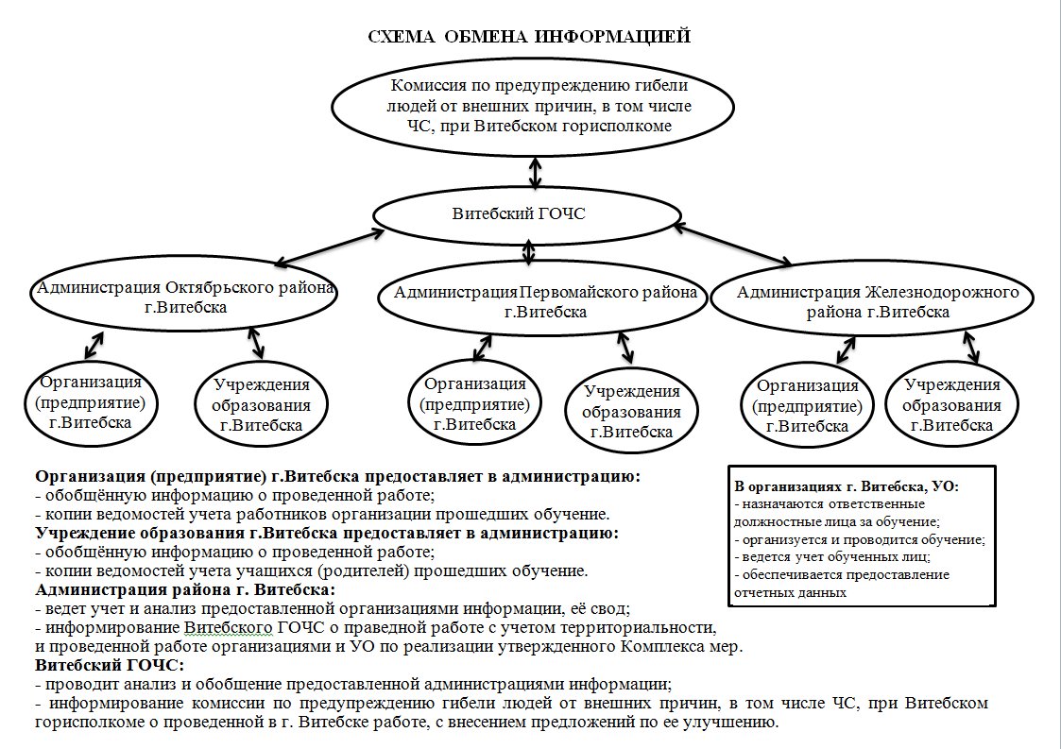

Slide 11

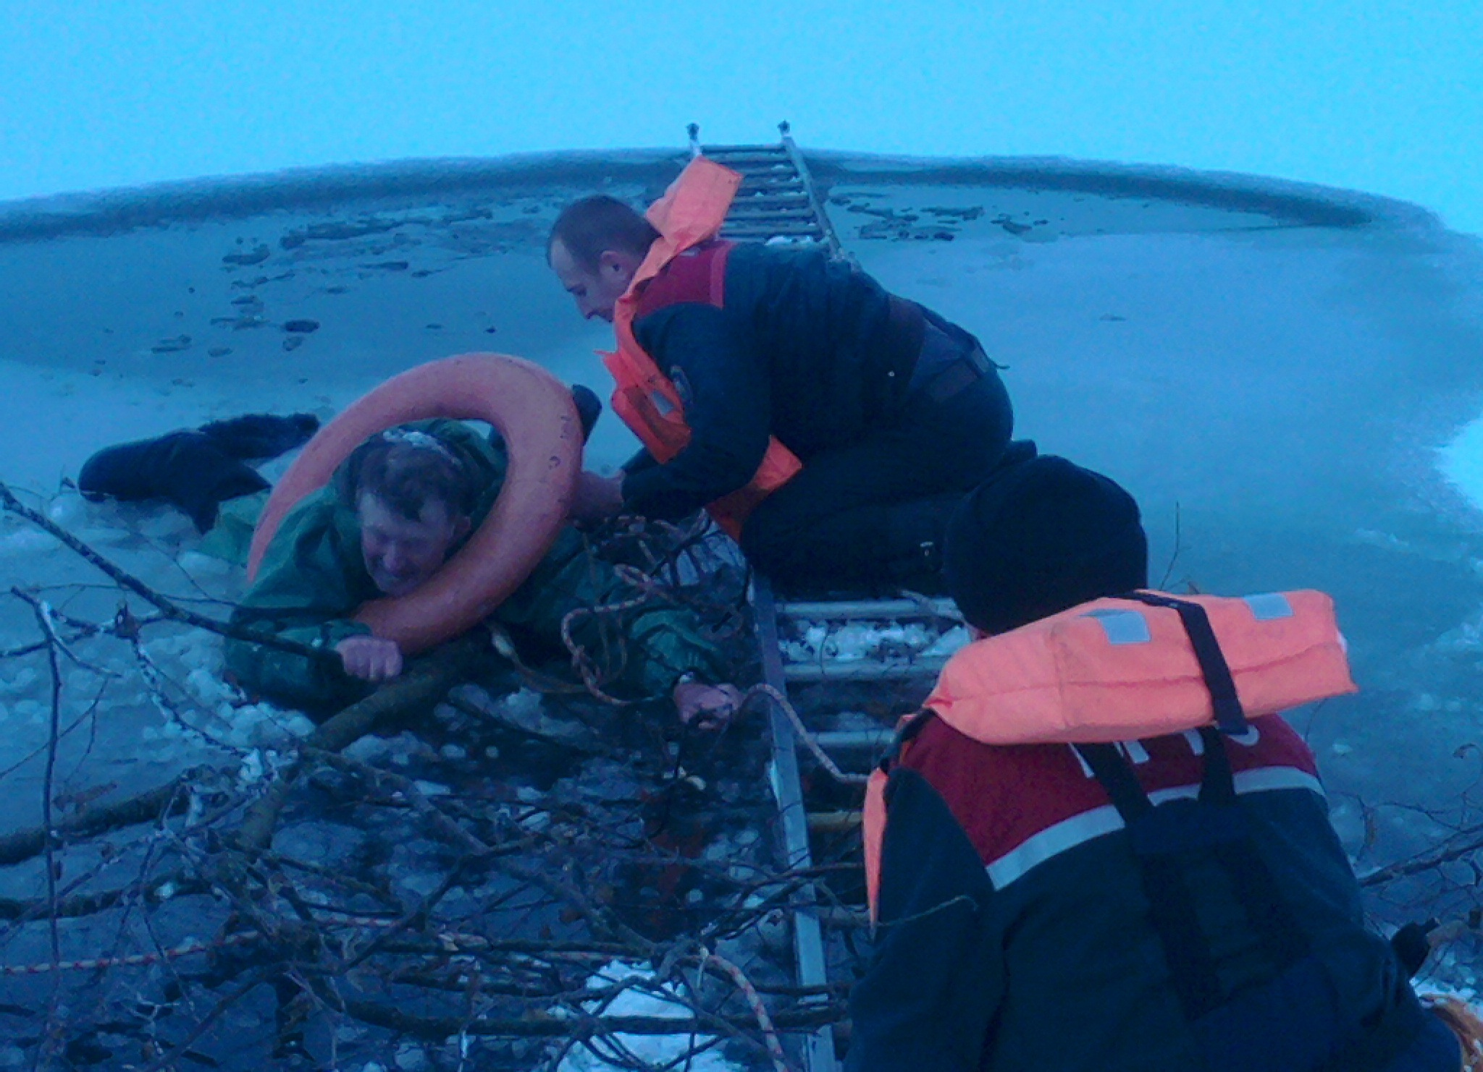
«ОПАСНОСТЬ ТОНКОГО ЛЬДА»

Slide 12
занятие с работниками, проводящими обучение в трудовых коллективах и с учащимися учреждений образования г. Витебска
ВИТЕБСКИЙ ГОРОДСКОЙ ИСПОЛНИТЕЛЬНЫЙ КОМИТЕТ
г. Витебск 22 октября 2026 года

